Slide 1
DIRECCION TERRITORIAL
Subdirección para la Gestión Integral Local
Proyecto 730: Alimentando Capacidades: Desarrollo de habilidades y apoyo alimentario para superar las condiciones de vulnerabilidad.
Servicio Social Mi Vital Alimentario
Modalidad Canasta Complementaria de Alimentos.
Diciembre 17 de 2013

Slide 2
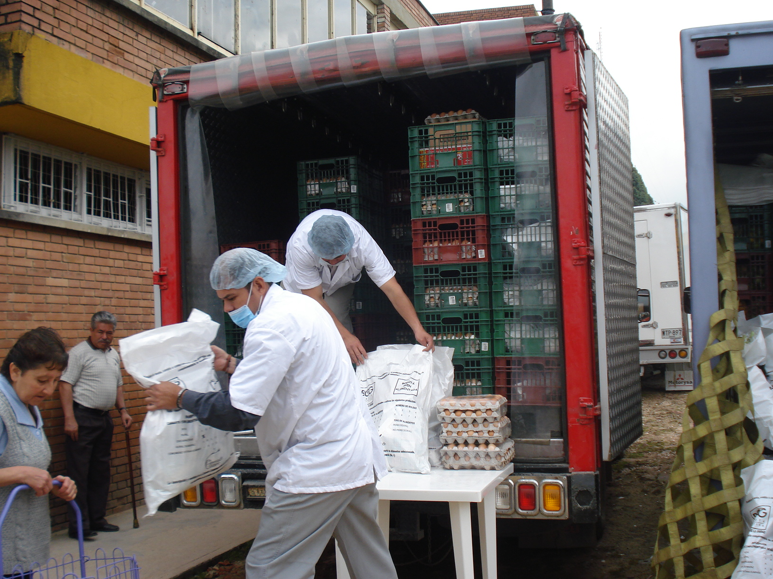
Resultado encuestas de Satisfacción
Servicio Social Mi Vital Alimentario
Modalidad Canasta Complementaria de Alimentos.
Notes:
Proceso entrega de canasta alimentaria

Slide 3
PREGUNTAS FORMULADAS
 | 1. | ¿Como califica el servicio que está recibiendo?
 | 2. | ¿Cómo califica el ingreso al servicio?
 | 3. | ¿Cómo califica la atención del personal que presta el servicio?
 | 4. | ¿Cómo califica el sitio donde se presta el servicio?
 | 5. | ¿Cómo califica la presentación de los alimentos entregados?
 | 6. | ¿Cómo califica el acceso al punto de entrega de los alimentos?
 | 7. | ¿Cómo califica la cantidad de alimentos entregados?
 | 8. | ¿Cómo califica la organización para la entrega de los alimentos?
 | 9. | ¿Cómo califica el cumplimiento de fechas y horarios para la entrega de alimentos?
 | 10. | ¿Cómo califica la frescura de los alimentos?

Slide 4
OBJETIVO POR PREGUNTAS ESPECIFICAS
Pregunta No 6.
¿Cómo califica el acceso al punto de entrega de los alimentos?
Conocer si el o la participante del servicio se le facilita el acceso a los puntos de entrega para el retiro de la canasta de alimentos y su posterior transporte a su residencia.

Slide 5
PRELIMINARES
OBJETIVO
Identificar el nivel de satisfacción de los participantes del servicio social Mi Vital Alimentario, modalidad Canasta Complementaria de Alimentos prestado por la Secretaria Distrital de Integración Social – SDIS.

Slide 6
OBJETIVO POR PREGUNTAS ESPECIFICAS
Pregunta No7.
¿Cómo califica la cantidad de alimentos entregados?
Conocer el grado de satisfacción del o la participante del servicio frente a la cantidad de productos alimentarios que recibe en cada entrega mensual.

Slide 7
OBJETIVO POR PREGUNTAS ESPECIFICAS
Pregunta No 8.
¿Cómo califica la organización para la entrega de los alimentos?
Identificar la satisfacción de los o las participantes del servicio frente a como es organizada la entrega de la canasta.

Slide 8
OBJETIVO POR PREGUNTAS ESPECIFICAS
Pregunta No 9.
¿Cómo califica el cumplimiento de fechas y horarios para la entrega de alimentos?
Conocer la satisfacción que siente el o la participante del servicio frente a la programación de fechas y horarios para la entrega de la canasta alimentaria.

Slide 9
OBJETIVO POR PREGUNTAS ESPECIFICAS
Pregunta No 10.
¿Cómo califica la frescura de los alimentos?
Conocer si los alimentos entregados cumplen con las características organolépticas propias para su aprovechamiento al máximo.

Slide 10
FICHA TÉCNICA
Nombre de la Entidad | SECRETARÍA DISTRITAL DE INTEGRACIÓN SOCIAL
Nombre del Servicio Social | Mi Vital Alimentario, modalidad canasta complementaria de alimentos.
Tipo de Encuesta | Cerrada.
Población Objetivo | Familias participantes en atención de la modalidad canastas complementarias de alimentos.
Cobertura geográfica | Bogotá , 16 Subdirecciones Locales
Fechas de trabajo de campo | De noviembre 28 a diciembre 14 de 2013.
Precisión | Error de 5% y nivel de confianza proyectado del 95%
Número de entrevistadores | 16
Formulario | 576
Marco estadístico | Puntos de entrega de Canastas complementaria de alimentos: Las encuestas se realizarán en forma presencial (cara a cara) por interceptación a usuarios seleccionados a través del método de muestreo probabilístico.
Muestra Detallada | Según muestra detallada a continuación

Slide 11
PROYECCION ENTREVISTADOS
Tipo de Canasta | Número de núcleos familiares a entrevistar
TIPO A | 236
TIPO B | 283
TIPO C | 54
TIPO D | 3
Total general | 576
Resultado Encuesta
Respuestas completas | 483
Respuestas incompletas | 9
Total de respuestas | 492

Slide 12
ALCANCE
 | PUNTOS DE ATENCIÓN | PUNTOS DE ATENCIÓN | TÉCNICA DE RECOLECCIÓN | MUESTRA Y ERROR
 |  |  |  | POR PUNTO DE ATENCIÓN |  | TOTAL
 |  |  |  | n | error | n | error | n | error
CANAL PRESENCIAL | KENNEDY | CDC BELLAVISTA | Cara a Cara | 16
 |  | ROM
 | SAN CRISTOBAL | AGUAS CLARAS | Cara a Cara | 71
 |  | CHIRCALES
 |  | MALVINAS
 |  | BRISAS
 | BOSA | SAN JOSE | Cara a Cara | 36
 |  | SAN PEDRO
 |  | ARGELIA
 | CIUDAD BOLIVAR | MOCHUELO | Cara a Cara | 170
 |  | BRISAS
 |  | VISTA HERMOSA
 |  | PERDOMO
 |  | PASQUILLA
 |  | WUAUNAN
 |  | ALTOS DE LA ESTANCIA

Slide 13
 | PUNTOS DE ATENCIÓN | No. PUNTOS DE ATENCIÓN | TÉCNICA DE RECOLECCIÓN | MUESTRA Y ERROR
 |  |  |  | POR PUNTO DE ATENCIÓN |  | TOTAL
 |  |  |  | n | error | n | error | n | error
CANAL PRESENCIAL | USME | DANUBIO | Cara a Cara | 39
 |  | GRAN YOMASA
 |  | ALFONSO LOPEZ
 | SUMAPAZ | SANTA ROSA | Cara a Cara | 13
 |  | BETANIA
 |  | CHORRERAS
 |  | ITMO TABACO
 |  | LAGUNITAS
 |  | NAZARETH
 |  | RAIZAL
 |  | SAN JUAN
 |  | SANTO DOMINGO
 | USME RURAL | DESTINO | Cara a Cara | 26
 |  | REQUILINA
 |  | MARGARITAS
 |  | SOCHES
 |  | OLARTE
 |  | TESORO

Slide 14
 | PUNTOS DE ATENCIÓN | No. PUNTOS DE ATENCIÓN | TÉCNICA DE RECOLECCIÓN | MUESTRA Y ERROR
 |  |  |  | POR PUNTO DE ATENCIÓN |  | TOTAL
 |  |  |  | n | error | n | error | n | error
CANAL PRESENCIAL | SANTA FE | VERJON SANTA FE | Cara a Cara | 12
 | TUNJUELITO | SAN BENITO | Cara a Cara | 4
 | ENGATIVA | UNIR SECTOR II | Cara a Cara | 8
 | CHAPINERO | VERJON RURAL CHAPINERO | Cara a Cara | 5
 |  | BOSQUES BELLAVISTA
 | SUBA | TIBABUYES | Cara a Cara | 35
 |  | CHORRILLOS
 | USAQUEN | MIRADOR | Cara a Cara | 26

Slide 15
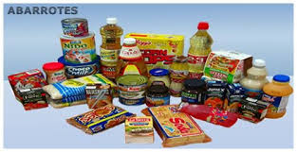
ANÁLISIS Y RESULTADOS

Slide 16
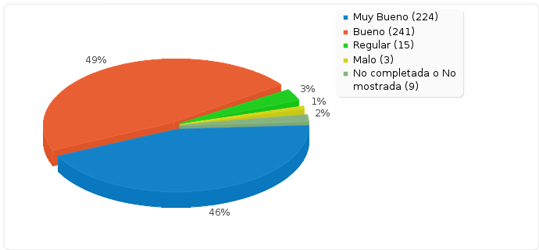
1. ¿Como califica el servicio que está recibiendo?
Muy Bueno 46%
Bueno 49%
Regular 3%
Malo 1%
Muy Malo 0.00%
Sin respuesta 0.00%
No completada o
No mostrada 1.83%
Como se muestra en la gráfica, el 46% de los participantes entrevistados califican el servicio como Muy Bueno, para el 49% el servicio es Bueno y el 3% de los-as participantes encuestados califican el servicio como Regular .

Slide 17
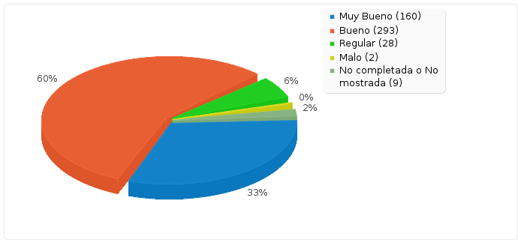
2. ¿Cómo califica el ingreso al servicio?
Muy Bueno 33%
Bueno 60%
Regular 5.7%
Malo 0.41%
Muy Malo 0.00%
Sin respuesta 0.00%
No completada o
No mostrada 1.83%
El 33% de los participantes encuestados califican el ingreso al servicio como Muy Bueno y el 60% de participantes encuestados como Bueno. A penas el 5.7% de los participantes calificaron el ingreso al servicio como regular.

Slide 18
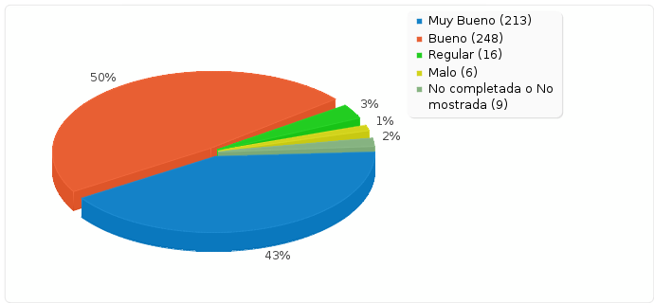
3. ¿Cómo califica la atención del personal que presta el servicio?
Muy Bueno 43%
Bueno 50.%
Regular 3.2%
Malo 1.2%
Muy Malo 0.00%
Sin respuesta 0.00%
No completada o
No mostrada 1.83%
El 50% de los entrevistados califican la atención del personal de la modalidad de canasta complementaria de alimentos como Muy Bueno, y, el 43 % como Bueno. El 3.2% y el 1.2% de participantes que fueron encuestados consideran la atención como regular y muy mala respectivamente.

Slide 19
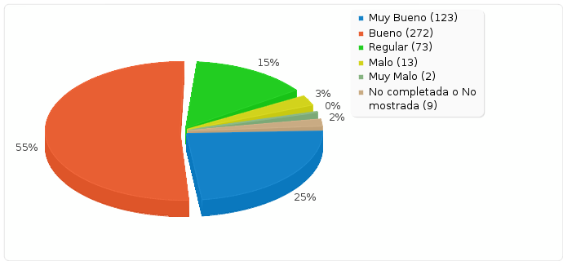
4. ¿Cómo califica el sitio donde se presta el servicio?
Muy Bueno 25%
Bueno 55%
Regular 15%
Malo 3%
Muy Malo 0.41%
Sin respuesta 0.00%
No completada o
No mostrada 1.83%
El 25% y 55% de los encuestados califican el sitio o punto donde se entrega la canasta como Muy Bueno y Bueno respectivamente, para el
15 % el sitio o punto de entrega lo califica como regular y el 3% como malo.

Slide 20
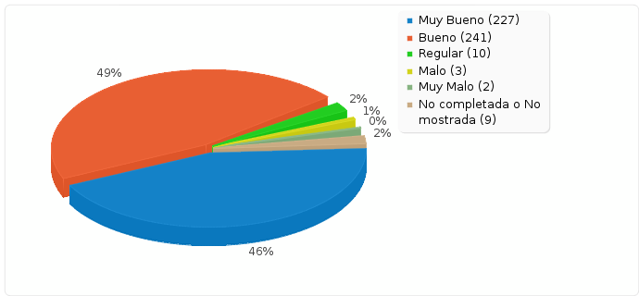
5. ¿Cómo califica la presentación de los alimentos entregados?
Muy Bueno 46%
Bueno 49%
Regular 2 %
Malo 1%
Muy Malo 0.41%
Sin respuesta 0.00%
No completada o
No mostrada 1.83%
El 46% de los entrevistados califican la presentación de los alimentos entregados en el servicio de canasta como Muy Bueno y un 49 % como Bueno. El 5% restante representan los participantes que calificaron los alimentos entregados como malo (1%) o que no se muestra respuesta a la pregunta.

Slide 21
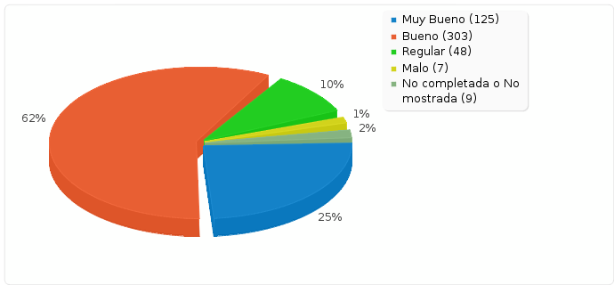
6. ¿Cómo califica el acceso al punto de entrega de los alimentos?
Muy Bueno 25.%
Bueno 62%
Regular 10%
Malo 1%
Muy Malo 00 %
Sin respuesta 00.00%
No completada o
No mostrada 2 %
El 62% de los entrevistados califican el acceso al punto de entrega como Bueno, un 25 % como Muy Bueno y un 10% como Regular. Los demás ítems evaluados presentaron un porcentaje bajo.

Slide 22
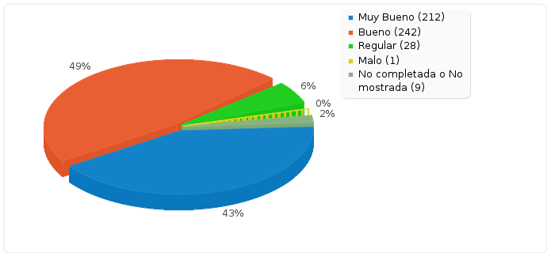
7. ¿Cómo califica la cantidad de alimentos entregados?
Muy Bueno 43 %
Bueno 49 %
Regular 6 %
Malo 0.20%
Muy Malo 0.00%
Sin respuesta 00%
No completada o
No mostrada 1.83%
El 43% de los entrevistados califican la cantidad de alimentos que reciben en la canasta como Muy Bueno y un 49 % como Bueno. Solo un 6% lo califica como Regular. Los demás ítems evaluados presentaron un porcentaje no representativo.

Slide 23
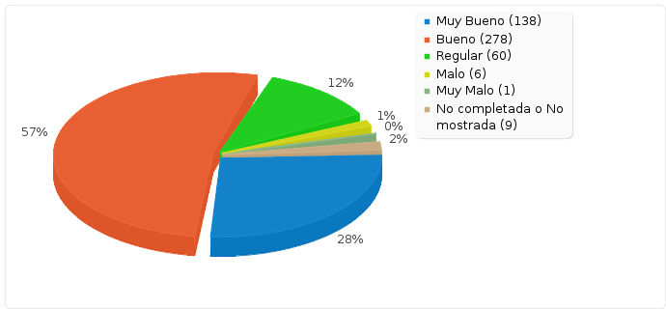
8. ¿Cómo califica la organización para la entrega de los alimentos?
Muy Bueno 28 %
Bueno 56 %
Regular 12 %
Malo 1.22%
Muy Malo 0.20%
Sin respuesta 0.00%
No completada o
No mostrada91.83%
El 28 % de los entrevistados califican la organización en la entrega de la canasta como Muy Bueno y un 57 % como Bueno. El 12% lo califica como Regular. Los demás ítems evaluados presentaron un porcentaje bajo, solo el 1% lo califica malo.

Slide 24
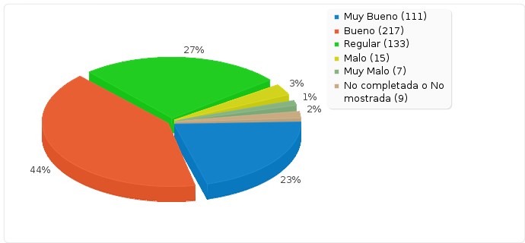
9. ¿Cómo califica el cumplimiento de fechas y horarios para la entrega de alimentos?
Muy Bueno 23 %
Bueno 44 %
Regular 27 %
Malo 3.05%
Muy Malo 1.42%
Sin respuesta 0.00%
No completada o
No mostrada 1.83%
El 44% de los entrevistados califican el cumplimiento de fechas y horarios en la entrega de canasta como Bueno, 27 % como Regular y un 23% como Muy Bueno . Los demás ítems evaluados presentaron un porcentaje bajo, solo el 1% lo califica muy malo.

Slide 25
10. ¿Cómo califica la frescura de los alimentos?
Muy Bueno 42 %
Bueno 53%
Regular 2.03%
Malo 0.81%
Muy Malo 0.20%
Sin respuesta 0.00%
No completada o
No mostrada 1.83%
El 53% de los entrevistados califican la frescura de los alimentos entregados en la canasta como Bueno, 42 % como Muy Bueno . Los demás ítems evaluados presentaron un porcentaje bajo.

Slide 26
ANALISIS Y RECOMENDACIONES

Slide 27
ANÁLISIS
Los referentes locales del servicio social Mi Vital Alimentario modalidad Canasta Complementaria de Alimentos, aplicaron 492 encuestas a igual numero de núcleos familiares de 576 proyectadas..Se realizaron 10 preguntas orientadas a conocer el nivel de satisfacción de los participantes del servicio frente a varios de los aspectos en la prestación del mismo ( calidad y cantidad de alimentos, logística, punto de entrega entre otros), donde podían calificarlo como muy bueno, bueno, regular , malo y muy malo..
Los resultados promedio obtenidos de forma general, nos muestran que el 35% de participantes del total de encuestas aplicadas califican el servicio como muy bueno. y. el 53% como bueno, es decir que 88% de los participantes tiene un nivel de satisfacción y aceptación frente al servicio. El 10% califica el servicio como regular o malo y el 2% de encuestas presentan inconsistencias en el diligenciamiento.

Slide 28
RECOMENDACIONES
A pesar de que el 88% de las familias encuestada califican el servicio como muy bueno y bueno, se debe formular un plan de trabajo que permita dar tratamiento a los aspectos de calidad y oportunidad no conformes en la prestaciòn del servicio que permita que el 100% de la poblaciòn atendida en la modalidad de servicio canasta complementaria de alimentas sienta total satisfacciòn.y aceptaciòn del servicio social que reciben.

Slide 29
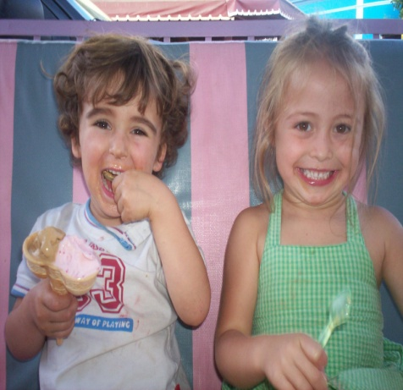
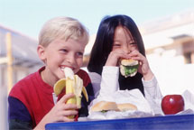
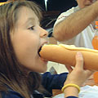
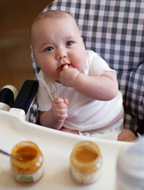
G R A C I A S

